Slide 1


Призначення й використання математичних і статистичних функцій табличного процесора
9
За новою програмою

Slide 2

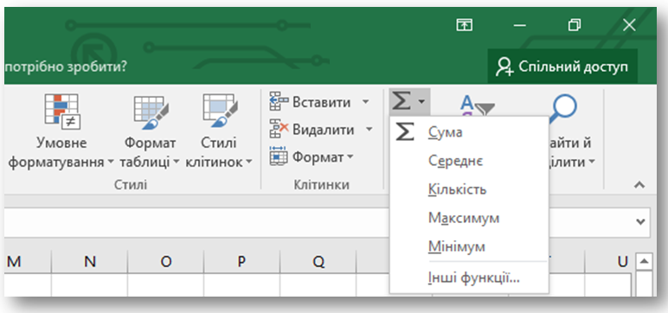
Як додати до формули вбудовану функцію?
Розділ 7 § 29
Ви вже вмієте використовувати для обчислень деякі вбудовані функції табличного процесора для знаходження суми значень діапазону клітинок, середнього значення, максимального чи мінімального значень.

Slide 3
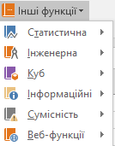
Як додати до формули вбудовану функцію?
Розділ 7 § 29
Табличний процесор містить великий набір вбудованих функцій, які можна використати для обчислень та опрацювання даних. Кожна функція має своє ім'я, більшість функцій містить принаймні один необхідний для обчислення значення функції аргумент. Аргументи записуються в круглих дужках і відокремлюються один від одного крапкою з комою (;).

Slide 4
Як додати до формули вбудовану функцію?
Розділ 7 § 29
Аргументи записуються в круглих дужках і відокремлюються один від одного крапкою з комою (;). Аргументом може бути:
число,
текст, що записаний у лапках,
посилання на клітинку чи діапазон клітинок,
вираз, що може також містити функції.
Деякі аргументи є обов'язковими, деякі — ні.

Slide 5
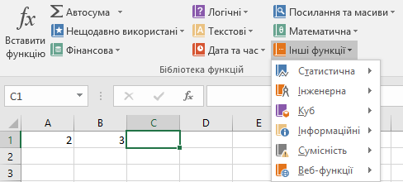
Як додати до формули вбудовану функцію?
Розділ 7 § 29
Функцію можна ввести з клавіатури, як і будь-який вміст клітинки. Для спрощення введення функцій до формули можна скористатися відповідними інструментами табличного процесора. Для полегшення пошуку всі функції об'єднані в категорії:
математичні,
статистичні,
логічні,
фінансові,
текстові тощо.

Slide 6
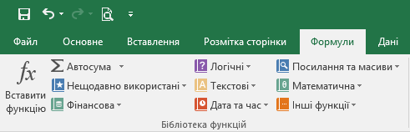
Як додати до формули вбудовану функцію?
Розділ 7 § 29
Також виділена окрема категорія Нещодавно використані, у якій можна переглянути та обрати функції, що використовувались останнім часом під час роботи на конкретному комп'ютері.
Як правило, у цій категорії будуть відображені найчастіше вживані функції, тому в ній можна швидко знайти потрібну функцію.

Slide 7
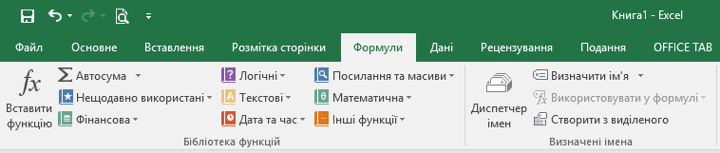
Як додати до формули вбудовану функцію?
Розділ 7 § 29
У табличному процесорі Microsoft Excel знайти та додати до формули функцію можна за допомогою інструментів із групи Бібліотека функцій на вкладці Формули.

Slide 8
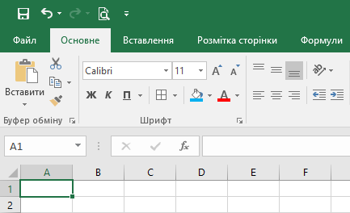
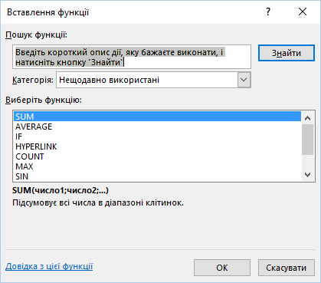
Як додати до формули вбудовану функцію?
Розділ 7 § 29
У табличних процесорах ліворуч від рядка формул розташований інструмент Вставити функцію, за допомогою якого відкривається вікно Вставлення функції.

Slide 9
Як додати до формули вбудовану функцію?
Розділ 7 § 29
У вікні Вставлення функції слід спочатку обрати категорію функції та ім'я потрібної функції зі списку доступних функцій обраної категорії. За потреби можна скористатися довідкою про використання кожної функції.

Slide 10
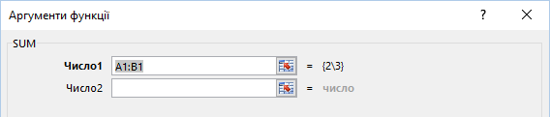
Як додати до формули вбудовану функцію?
Розділ 7 § 29
На наступному кроці слід задати значення аргументів функції. Це можна зробити, виділивши клітинки на аркуші за допомогою миші або ввівши адреси клітинок за допомогою клавіатури.

Slide 11
Як додати до формули вбудовану функцію?
Розділ 7 § 29
Аргументи функцій, як і посилання у формулах, можуть містити посилання:
Абсолютні
Відносні
Комбіновані
Залежно від того, чи має посилання змінюватися під час копіювання формули з функцією.

Slide 12

Як додати до формули вбудовану функцію?
Розділ 7 § 29
Після завершення введення аргументів буде відображено значення функції, а в області Значення — результат обчислення формули.

Slide 13
Які математичні та статистичні функції найчастіше використовуються в середовищі табличного процесора?
Розділ 7 § 29
Найчастіше вживані функції, які можна додати до формули за допомогою засобу Автосума, можна знайти також у категоріях. Наприклад,
Математичні
Статистичні
функція SUM (СУММ) для знаходження суми значень діапазону клітинок
AVERAGE (СРЗНАЧ) для знаходження середнього значення діапазону клітинок
COUNT (СЧЁТ) — кількості непорожніх клітинок у заданому діапазоні,
МАХ (МАКС) та MIN (МИН) відповідно — для знаходження найбільшого та найменшого значень.

Slide 14
Які математичні та статистичні функції найчастіше використовуються в середовищі табличного процесора?
Розділ 7 § 29
Для розв'язування задач з алгебри та геометрії можна використовувати вбудовані в табличний процесор математичні функції. Найбільш вживані з них:
ABS(число)
Модуль (абсолютне значення) аргумента
COS(число)
Косинус аргумента, заданого в радіанах
DEGREES(число)
Перетворює значення кута, заданого в радіанах, у градуси
МОD(число; дільник)
Остача від ділення заданого числа на вказаний дільник
SIN(число)
Синус аргумента, заданого в радіанах
TAN (число)
Тангенс аргумента, заданого в радіанах

Slide 15
Які математичні та статистичні функції найчастіше використовуються в середовищі табличного процесора?
Розділ 7 § 29
Продовження
РI()
Значення числа π з точністю до 15 знаків
POWER(число; степінь)
Результат піднесення числа до вказаного степеня
RADIANS(число)
Перетворює значення кута, заданого в градусах, у радіани
ROUND(число; кількість знаків)
Округлене число до вказаної кількості знаків після коми
SQRT(число)
Значення арифметичного квадратного кореня аргумента

Slide 16

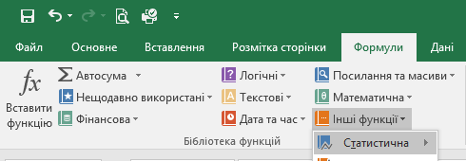
Статистичні функції
Розділ 7 § 29
Статистичні функції в Excel — це функції для аналізу значень діапазонів комірок
За допомогою статистичних функцій можна знайти найбільше і найменше значення, розрахувати середнє значення тощо.

Slide 17
Статистичні функції
Розділ 7 § 29
Необхідно підрахувати кількість учнів, які навчаються на 12 балів. Це легко зробити, використовуючи статистичну функцію C0UNTIF. Першим аргументом є діапазон комірок із оцінками, а другим аргументом — критерій вибору:
=COUNTIF(B3:B4;"=12")
Знак рівності і лапки в цій логічній умові можна пропускати:
=COUNTIF(B3:B4;12)

Slide 18
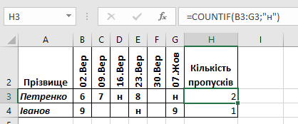
Статистичні функції
Розділ 7 § 29
Критерієм вибору може бути не тільки число, але й дата, символ, слово тощо. За критерієм будується умова: чи містить поточна комірка зазначені дані.
Наприклад, можна підрахувати кількість пропущених учнем уроків.

Slide 19
Статистичні функції
Розділ 7 § 29
Розглянемо призначення деяких статистичних функцій.
Ім’я
Опис
Кількість аргументів
MIN
Мінімальне значення
Не менше одного
MAX
Максимальне значення
Не менше одного
AVERAGE
Середнє арифметичне
Не менше одного
COUNT
Кількість комірок з числовими даними
Не менше одного

Slide 20
Статистичні функції
Розділ 7 § 29
Продовження
Ім’я
Опис
Кількість аргументів
COUNTIF
Кількість комірок, дані в яких задовольняють певній умові
Не менше одного
COUNTIFS
Кількість комірок, дані в яких задовольняють декільком умовам
Не менше одного
COUNTA
Кількість непорожніх клітинок
Не менше одного

Slide 21


Розгадайте ребус
Розділ 7 § 29
Формула

